Slide 1
網頁程式設計 期末專案提案報告
組員:00557015黃柏滔
00557021謝非諭

Slide 2
NBA球隊
1.準備介紹NBA 32個球隊
2.包含球員 教練 隊徽 球隊特殊文化 球場 球隊位置等等
3.先運用一些課堂上的基本技術html,JS,css等等,還有下半學期交的技術
4.進階技術目前想到:球隊球場位置連接到GOOGLE API
連到球員twitter,ig 其他還要等實作才知道
5.特色優點:其他nba相關的網站都是英文介面讓人難以使用,而如果是中文的網站往往資料都不齊全或者有誤,我們這個網站就可以讓中文使用者更加輕鬆的了解nba各個球隊

Slide 3
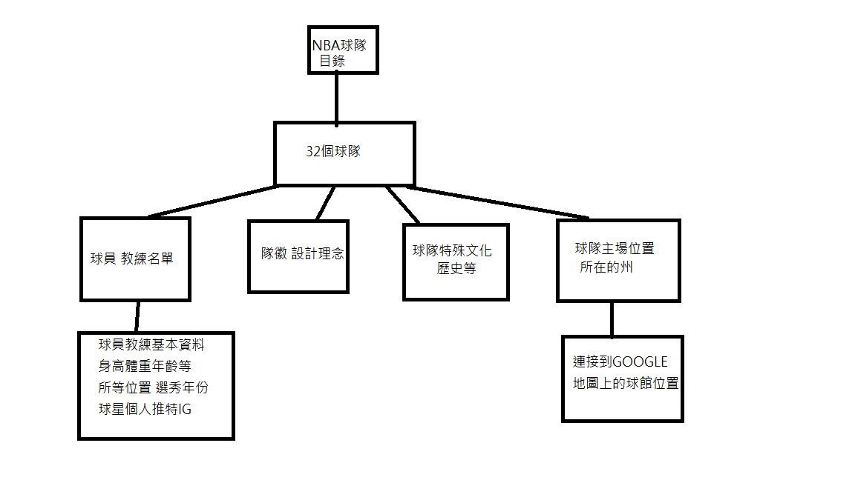
網站架構

